Slide 1

Virtuālā skola
Kalvis Koļesņikovs
Lauris Bērziņš
Kaspars Purens
Māris Beķeris
P1-2

Slide 2
Par mums
Kalvis Koļesņikovs - PC Programmētājs
Kaspars Purens – Android Programmētājs
Lauris Bērziņš – Programmas Analītiķis
Māris Beķeris – Programmas Testētājs

Slide 3
Virtuālās skolas mērķi
Virtuālā skola ļauj apvienot mācības ar visiem pieejamām ierīcēm - telefonu un datoru.
Tā ļauj pildīt skolotāja iesūtītus uzdevumus un mājas darbus neatkarīgi no atrašanās vietas.
Tā dod iespēju skolotājiem izplatīt savus uzdevumus.

Slide 4
Mācību programmas funkcijas
Atšķirībā no citām Latvijā pieejamām mācību
programmām, šī atšķiras ar to ,ka:
Skolotāji iesūta uzdevumus, nevis programmas veidotāji;
Skolēniem ir vienkārša piekļuve šiem uzdevumiem;
Vienkāršs, bet efektīvs dizains;
Ātra mājas darbu saņemšana, izpildīšana un pārbaude.

Slide 5
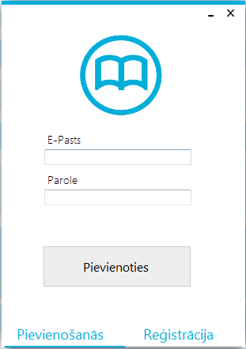
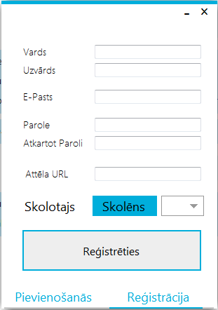
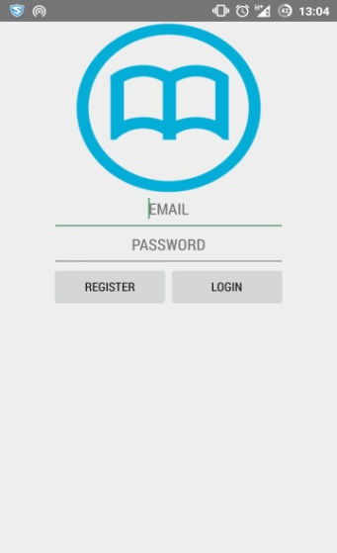
Programmas lietošana
Pirms programmas lietošanas, pašsaprotami, ir jāreģistrējas.
Tad programma sadalās divās versijās:
Skolotāja versija
Skolēna skolēna
Atšķirībā pēc tā, kurš no šiem diviem tu esi, nākošā ekrāna daļa tev
atškirsies.

Slide 6
Galvenā programmas lapa
Šī lapa ir veidota tā, lai viņa atšķirībā no citiem Latviešu ar mācību saistītiem elektroniskajiem risinājumiem, būtu tīri vienkārša. Tās pamatā ir izvēles sadaļas, zem kurām ir vienkāršs lauks nākošajām darbībam.
Atšķirībā no tā, vai esi skolēns vai skolotājs, mainās tikai šīs lapas apakšdaļa, tādējādi panākot līdzību abos variantos.

Slide 7
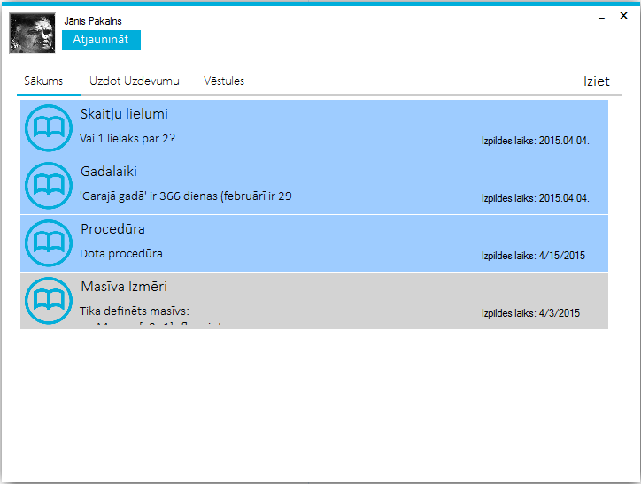
Skolotāja galvenā lapa
Skolotām te ir iespēja apskatīt jau pievienotos uzdevumus, vai pievienot kādu jaunu -

Slide 8
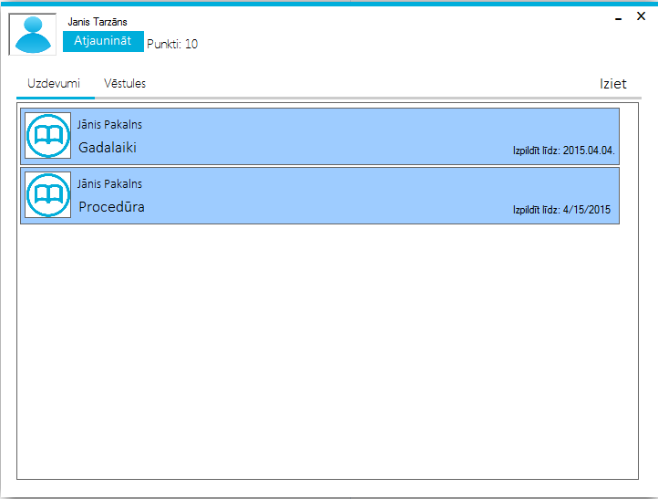
Skolēna galvenā lapa
Skolēnam šajā lapā parādās visi neizpildītie skolotāja uzdotie uzdevumi -

Slide 9
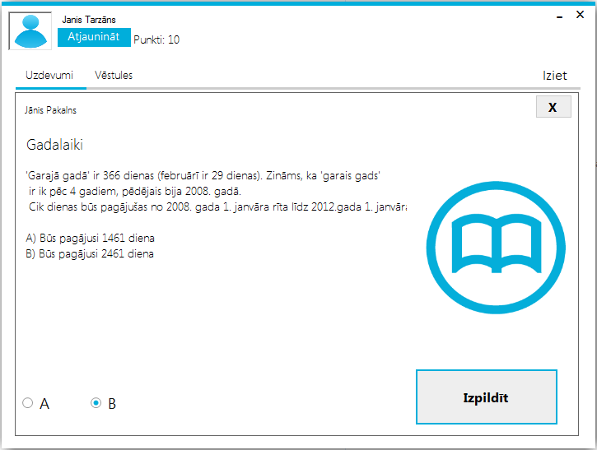
Uzdevumu pildīšana
Kad skolēns ir izvelējies kādu uzdevumu viņam parādas jauns logs, kurā viņu tīri vienkārši aizpilda. Šie uzdevumi tad no šīs sadaļas pazūd.

Slide 10
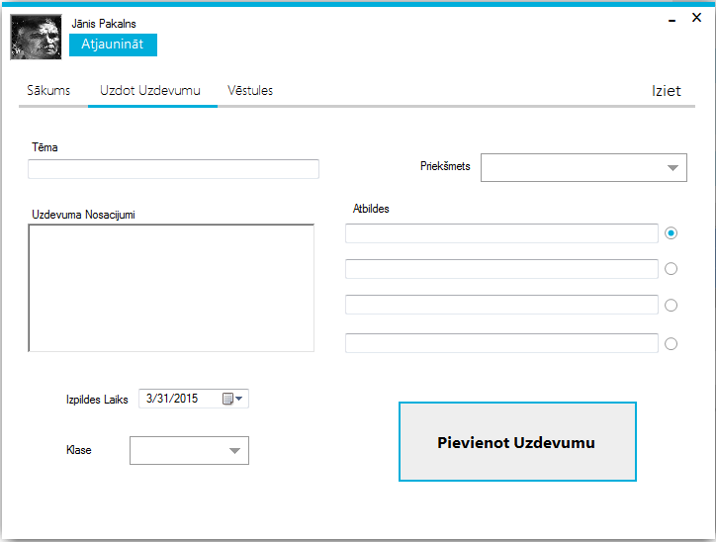
Uzdevuma pievienošana
Skolotājam uzdevumus pievienot ir viegli. Pēc tam, kad ir izvēlēta opcija "Jauns uzdevums", programma vienkārši pārslēdzas uz jaunu logu, kurā uzdevuma dati tiek aizpildīti. Tad skolotājs var šos uzdevumus padarīt aktīvus vai neaktīvus.

Slide 11
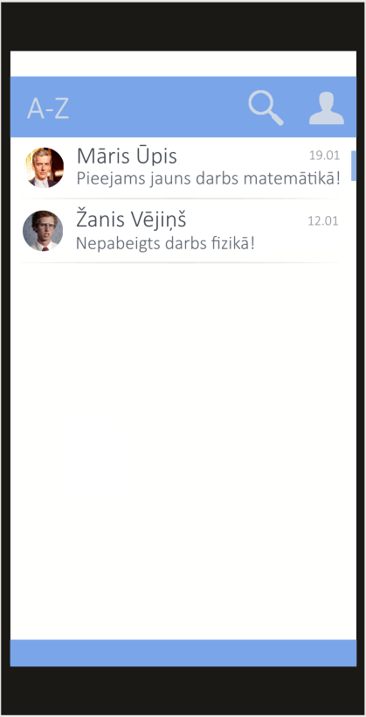
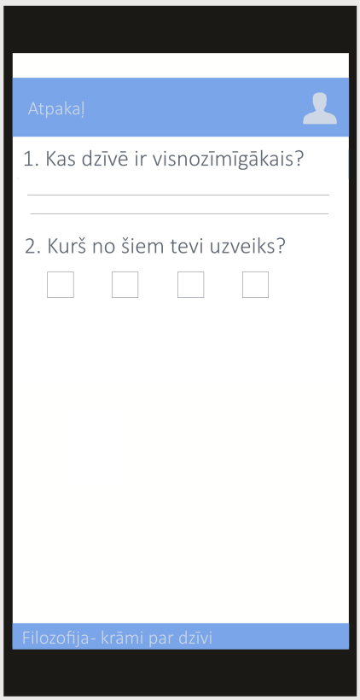
Programmas nākotne
Android versija skolotājam;
Sociālie aspekti (vēstuļu sūtīšana);
Uzdevumu publicēšana;
Adminstratora versija;
Spēja labot uzdevumus;
Dizaina izmaiņas;
Sarežģītāki uzdevumi.
Android programmas izskats nākotnē

Slide 12
Galavārds
Pie programmas vēl daudz jātrādā, taču mēs patiešam ticam, ka ja viņa tiktu pietiekami izstrādāta, viņa varētu kļūt diez ko noderīga.

Slide 13
Paldies par uzmanību!

